Slide 1
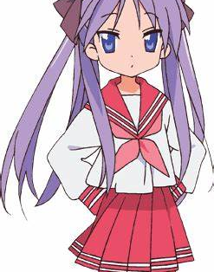
Prototype-kyun
Julien Rod-sensei
Yoann Rohrbasser-dono
Stephan Selim-chi
Loris Crüll-chan
David Jaquet-tan

Slide 2
Prototype
Comme une fabrique
Classe abstraite avec méthode clone
Toutes classes dérivées d’un prototype
Objets personnalisés

Slide 3
Motivations
Soit un éditeur de Partition de musique utilisant un framework graphique.
Le framework prévois une classe abstraite (GraphicTool) pour créer des objets “Graphic”
Problème : la classe abstraite du framework ne peux pas créer des objets spécifique a notre application (des notes ou des portées)
On pourrai créer des sous-classes de GraphicTool mais cela nécessitarai trop de classes
Solution : GraphicTool crée un nouveau Graphic en clonant une instance d’une sous-classe de Graphic
On appel la classe Graphic le PROTOTYPE ^^

Slide 4
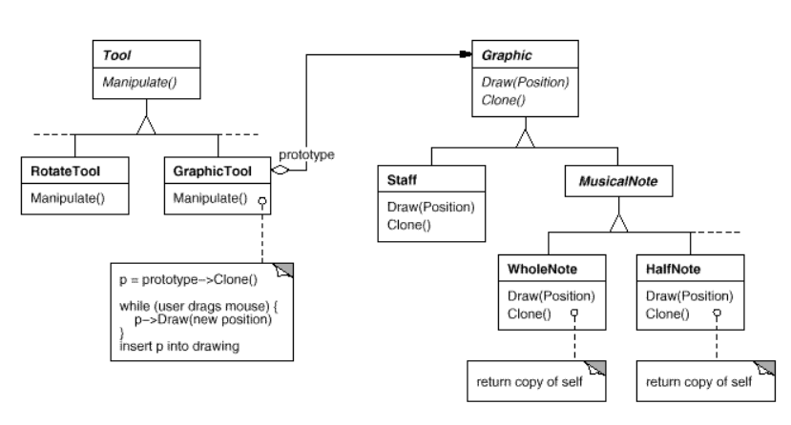
Motivations (Suite)

Slide 5
Implémentation
Jeu
Dun-Gon

Slide 6
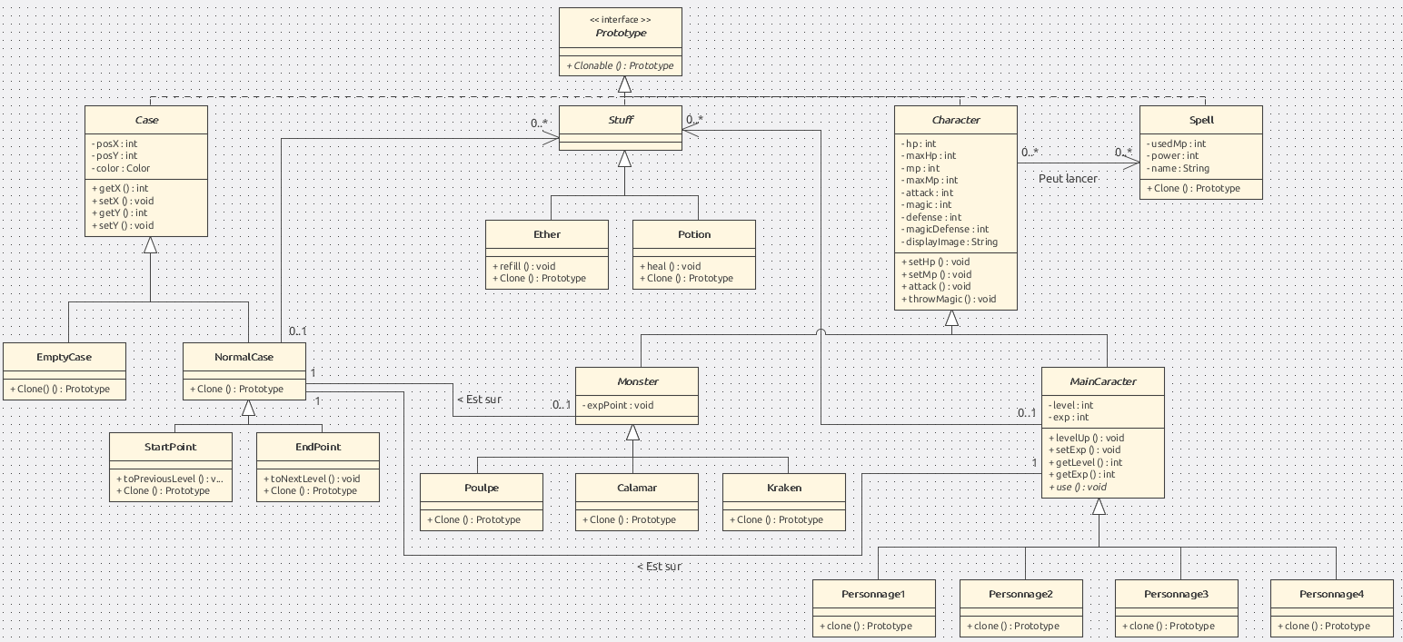
Implémentation (Suite)

